Slide 1
100學年度大學多元入學方案說明
輔導室報告

Slide 2
採用三項考試成績：
學測、指考
術科測驗
什麼是『大學多元入學』
適才適性
考招分離
多元選才
二大招生管道：
--甄選入學
--考試入學
學生依性向
能力與興趣
大學依辦學理念及
發展特色自行選才

Slide 3
100學年度方案之差異(1/2)
甄選入學
--整併原學校推薦及繁星計畫招生，更
名為「繁星推薦」
--原學校推薦學生無在校成績限制，繁
星計畫則須校排20% ，繁星推薦則由
各大學自訂全校統一標準(20%、30%、
40%、50%)，且全程就讀同所高中之
學生方得被推薦

Slide 4
100學年度方案之差異(2/2)
甄選入學
--原學校推薦有學系第二階段指定項目
甄試，繁星推薦則於第一階段即以學
測成績及學生在校成績進行分發
(需繳200元報名費)
--個人申請學生可選填校系數由五個增
為六個
考試入學
--同99學年度方式

Slide 5
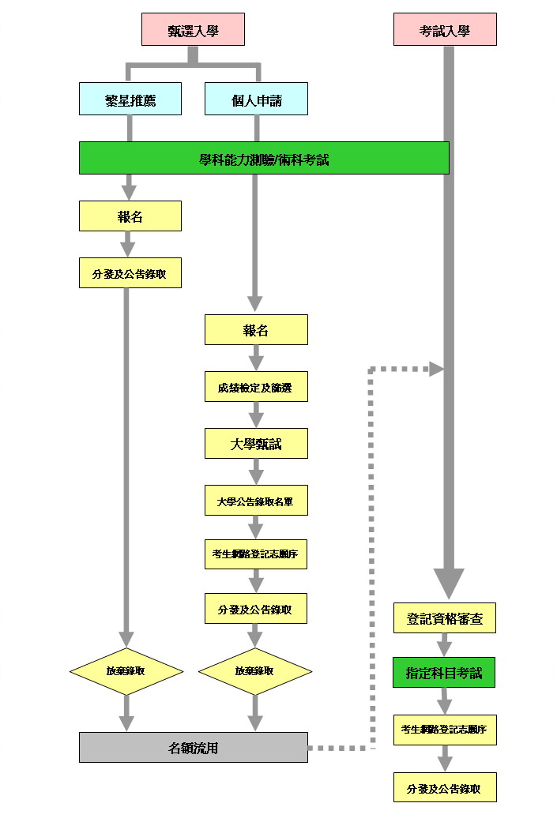
100學年度大學多元入學管道架構圖

Slide 6




三項統一考試

Slide 7

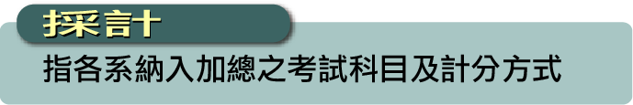
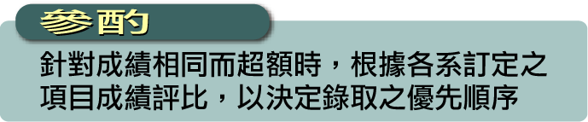
考試成績的採用
考試成績的使用，有「檢定」、「採計」和「參酌」三種方式

Slide 8
考試成績的採用
 |  | 學科能力 測驗 | 術科考試 | 指定項目 考科
甄選入學 (繁星推薦申請入學) | 檢定 | ˇ | （ˇ）
 | 採計 | （ˇ） | （ˇ）
 | 參酌 | （ˇ） | （ˇ）
考試分發 | 檢定 | （ˇ） | （ˇ）
 | 採計 |  | （ˇ） | ˇ
 | 參酌 |  | （ˇ） | ˇ
PS：打(V)表示可選用或不選用

Slide 9
 | 學 科 能 力 測 驗 | 指 定 科 目 考 試
評量目標 | 測驗學科的基本知識 | 測驗學科的進階知識
考試範圍 | 高一、高二 必修及必選 | 高一、高二、高三 必修、必選、選修
考試科目 | 國文、英文、數學、自然、社會（五科均考） | 國文、英文、數乙 歷史、地理、公民與社會數甲、物理、化學、生物（可選考）
測驗形式 | 電腦閱卷題型為主 國文、英文有非選擇題 | 選擇題與非選擇題
成績計算 | 級分制（15級分） | 滿分100分
考試時間 | 高三寒假（100.1/27、28） | 100.7/1～7/3
用途 | 甄選入學、考試分發、科大申請中央警察大學申請入學 軍校甄選入學 其他單招校系 | 考試分發入學制 進修學士班分發

Slide 10
學測與指考選擇題計分變革
（ 一） 單選題
各題答對者得該題的分數； 該題未作答或答錯者，
以零分計算。
（ 二） 多選題
每題有n 個選項，各題之選項獨立判定， 所有選項
均答對者，得該題的分數。若答錯k個選項，可得
(n-2k)/n 題分。
例如答錯一個選項者，得該題(n-2)/n 題分
答錯兩個選項者，得該題(n-4)/n 題分
以此類推；所有選項均未作答或答錯多於n/2個選項
者， 該題以零分計算。

Slide 11
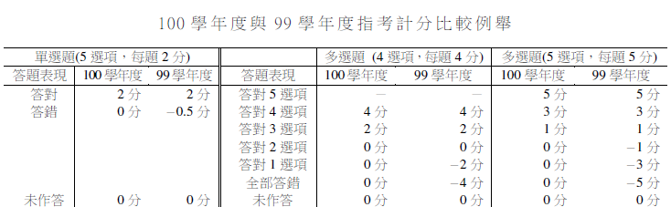
1
1
3/5
1/2
1/5

Slide 12
學測試場規則修訂
9/3大考中心公告：明年學測預備鈴響(考前5分鐘)考生就可進場，但不能翻閱試題本或作答，否則會被扣兩級分，經監試人員制止還繼續翻閱或作答，該科成績零分計算。
考生在預備鈴響入場後，除准考證、應試文具外，所有物品應該放在臨時置物區，並迅速對號就座，經監試人員指示，仍不放妥相關物品及就坐者要扣一級分
且考生就座後，應先「目視」確認座位標示單與答案卷卡是否相符，不要動手，如發現錯誤、缺漏，可請監試人員處理，考生未經許可不能離開座位，違者扣減該科成績一級分。

Slide 13
術科考試
1
音樂、美術、體育辦理統一考試
2
由大學術科考試委員會聯合會負責辦理
3
考試成績提供
「甄選入學」、「考試分發入學」使用
4
11/25報名
5
考試時間:美術2/12、13
音樂2/15～19
體育2/19～21

Slide 14
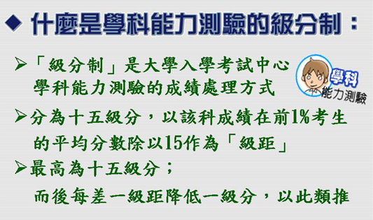

Slide 15
考試成績的採用
頂標：該科成績位於第88百分位數之考生級分(分數)
前標：該科成績位於第75百分位數之考生級分(分數)
均標：該科成績位於第50百分位數之考生級分(分數)
後標：該科成績位於第25百分位數之考生級分(分數)
底標：該科成績位於第12百分位數之考生級分(分數)
學測之學科及總級分均有五標，術科分數有五標

Slide 16
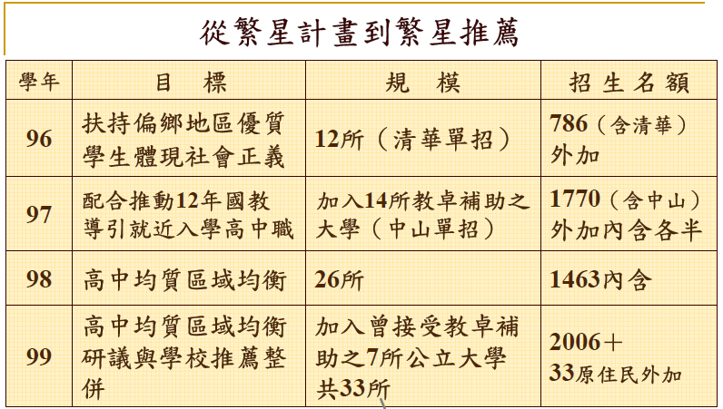
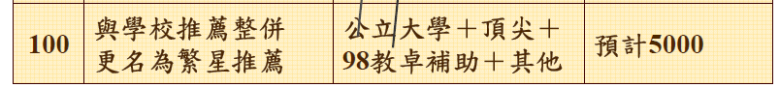
8000名：國立至少招生總額10% 、私立至多5%

Slide 17
繁星推薦學群分類
第一類學群：文、法、商、社會科學、教育
管理等學系
第二類學群：理、工等學系
第三類學群：醫、生命科學、農等學系
第四類學群：音樂相關學系
第五類學群：美術相關學系
第六類學群：舞蹈相關學系
第七類學群：體育相關學系

Slide 18
繁星推薦共同規範
全程就讀同一所高中之應屆畢業生
(排除跳級生、轉學生、交換學生)
高中前四學期學業成績總平均全校排名前20%、 30%、 40%、50%
學測成績無一科目為零級分或缺考
高中對大學每學群至多推薦二名學生，並排定推薦至同所大學學生之優先順序
同一學生僅限推薦至同所大學之一個學群

Slide 19
繁星推薦分發原則
甄選會依大學校系所訂學測檢定標準、高中優先推薦順序及分發比序項目進行第一輪分發；各大學錄取同所高中學生以一名為限
第一輪分發後校系仍有缺額者，進行第二輪分發，至缺額補滿為止(大學錄取同一高中學生不限1名)
第一輪及第二輪分發經比序至最後一項目仍相同時，則增額錄取

Slide 20
繁星推薦分發錄取生權利義務
分發錄取生即取得各該校系入學資格
一律不得參加當年度「個人申請」第一階段篩選
除依簡章規定期限放棄資格，否則一律不得再登記參加考試入學招生
入學後可否轉系，由各大學自訂

Slide 21
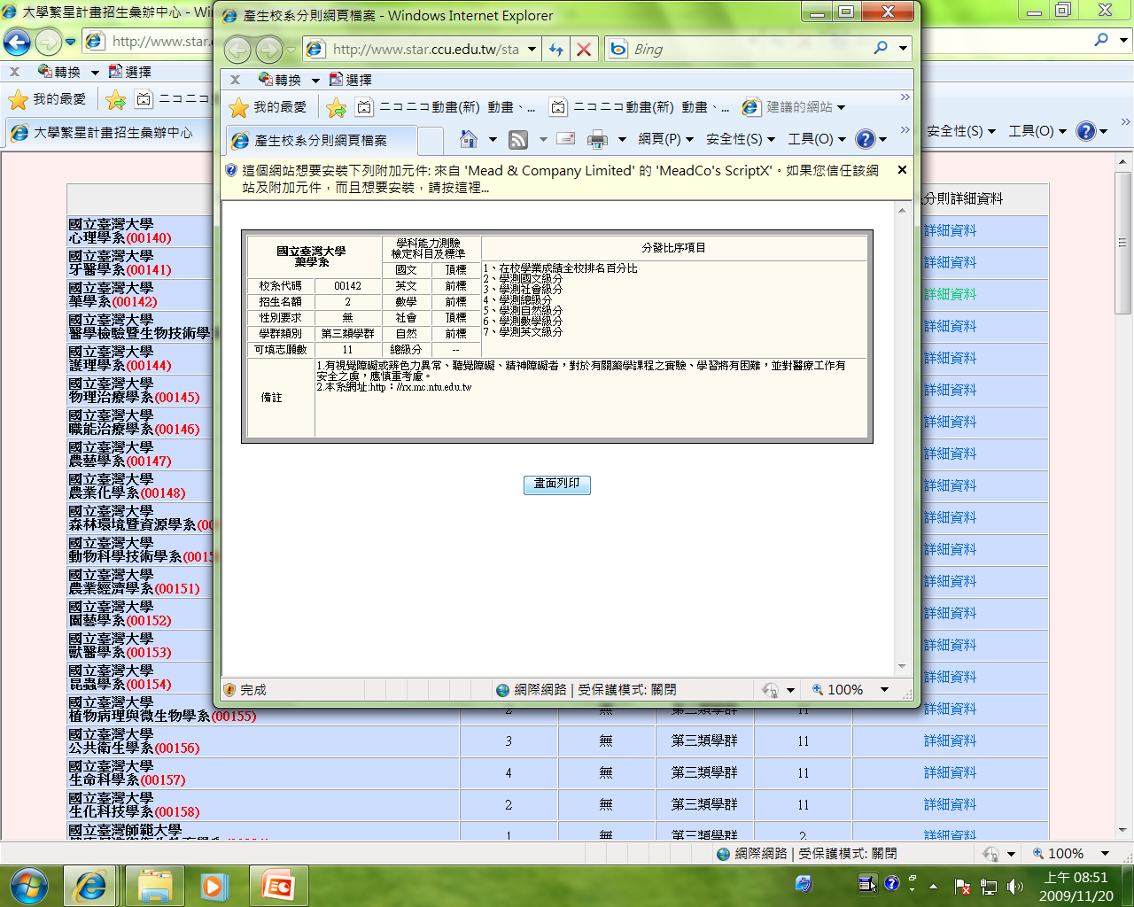
繁星推薦簡章(參考)

Slide 22
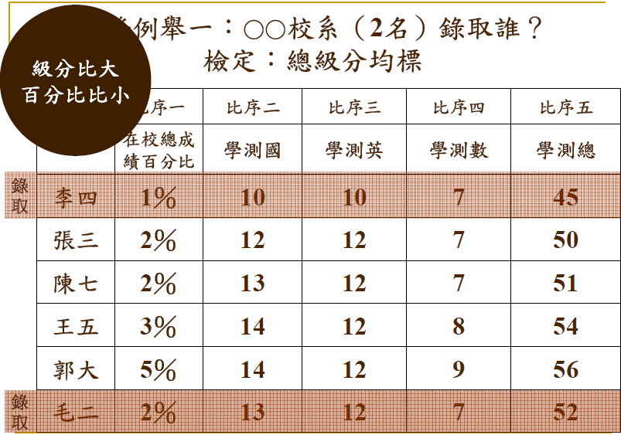

Slide 23
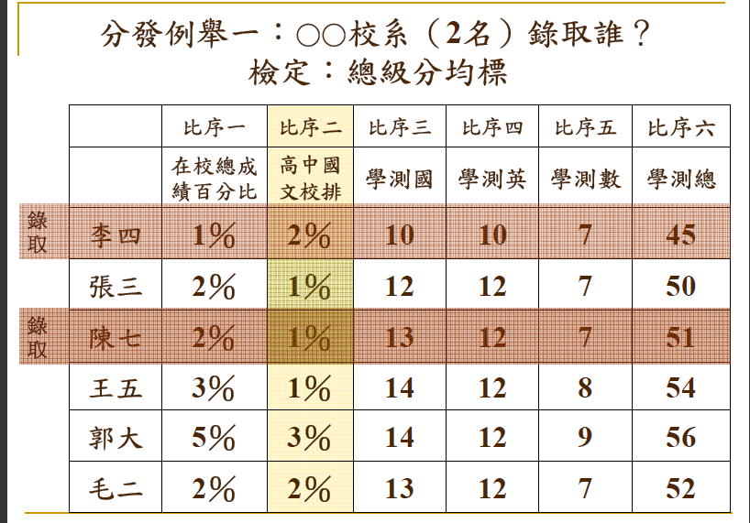

Slide 24
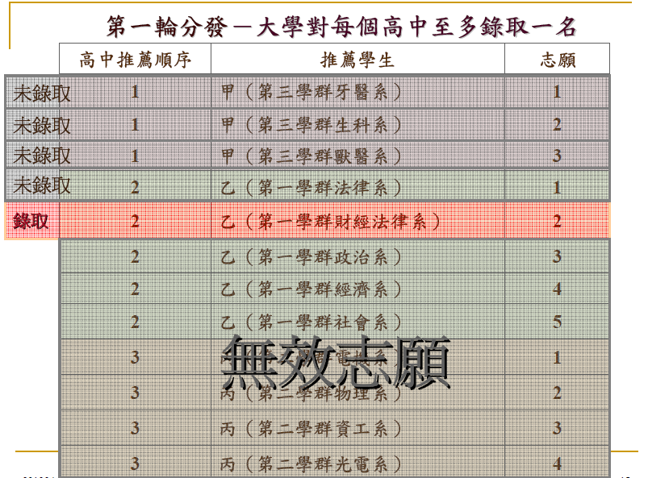

Slide 25
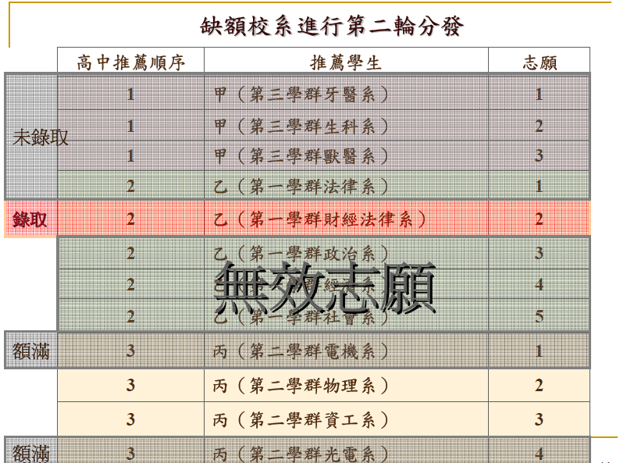

Slide 26
個人申請辦理方式
學生自行報名，申請校系數以六校系(含)為限
通過第一階段學測檢定學生自行依大學校系規定期限，完成第二階段相關作業
需依簡章規定期限上網登錄志願序，參加統一分發

Slide 27
個人申請分發方式
甄選會依各大學錄取名單及錄取生登記就讀志願序進行統一分發並公告分發結果
每一錄取生至多以分發一校系為限
個人申請分發錄取生權利義務
分發錄取生即取得各該校系入學資格
除依簡章規定期限放棄資格，否則一律不得再登
記參加考試入學招生
入學後可否轉系，由各大學自訂

Slide 28
篩
選
1.檢定篩選
2.倍率篩選
檢
定
篩
選
有「頂標」、「前標」、「均標」、「後標」、
「底標」五種標準，未達校系所定篩選標準者，
不得參加倍率篩選。
倍
率
篩
選
各校系為了要掌握參加指定項目甄試的考生人數，訂定倍率篩選標準，以某考科（或數個考科）之測驗成績，按倍率之高低，依序篩選出預定錄取名額的某倍率的考生人數。

Slide 29
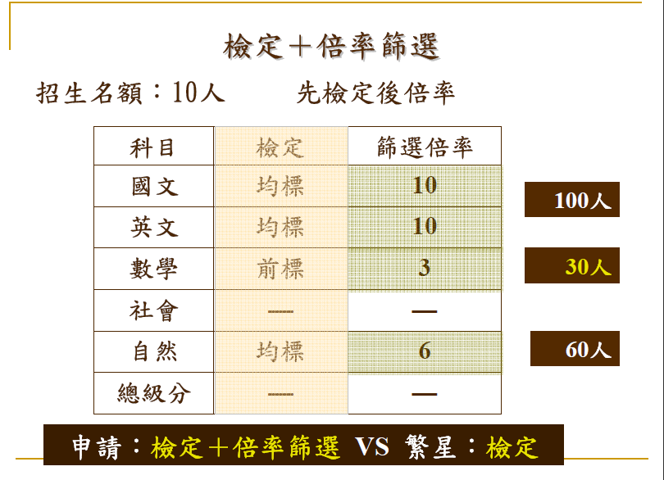

Slide 30
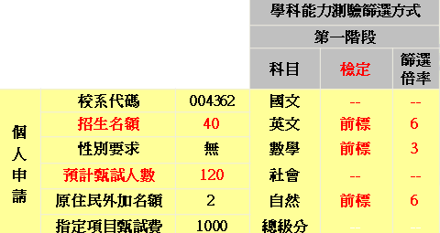

Slide 31
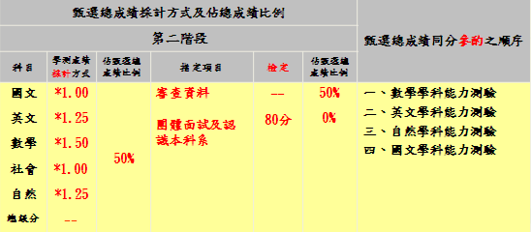

Slide 32
寄發指定項目 甄試通知 | 99.03.25 | 指 定 項 目 內 容 | 審查 資料 | 項目：在校成績証明、自傳、社團參與、成果作品、競賽成果、學生幹部、大考中心學科能力測驗成績及其他有助於審查之資料。 說明：在校成績証明請附學生個人成績單暨分數百分比對照表。
繳交資料收件 截止(郵戳為憑) | 99.03.29
 |  |  | 甄試 說明 | 考生必須參團體面談及認識本系(時間、地點將於99年3月初在本系網頁公布)，未參加者，將不予錄取。
指定項目 甄試日期 | 99.04.09 至 99.04.11
榜示 | 99.04.19 | 備註 |  | ……本系歡迎對資訊類別有特殊才能及興趣的學生，進入本校深造，激發潛能，以成為優秀資訊科技人才！……
甄選總成績複查截止(郵戳為憑) | 99.04.23

Slide 33
申請條件
一、具體條件 |  | 二、在校成績：要求項目未載明分數者，僅能以百分比推薦。 德行成績2.0級分 總平均40%英文40%數學40%物理40%
社團參與 | (無)
競賽成果 | (無)
學生幹部 | (無) | 三、特別條件 (無)

Slide 34
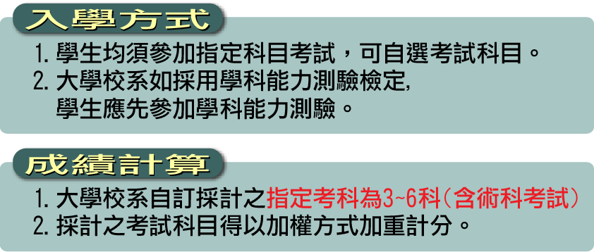
考試分發入學管道

Slide 35
考試分發入學分發流程
STEP 1
STEP 2
STEP 3
先「檢定」
學科能力測驗
後「採計」
指定科目考試
術科考試
再「同分參酌」
指定科目考試

Slide 36
考試分發簡章
國立中山大學(參考)
學系 | 學科能力測驗 檢定項目及標準 | 指定考試採計 科目及方式 | 同分參酌順序 |  | 選系說明
材料與光電學系 | 國文（均標） 英文（前標） | 數學甲 x 1.00 物 理 x 1.00 化 學 x 1.00 | 1 | 數學甲 | 有視覺障礙或辨色能力異常、聽覺障礙、精神障礙者，宜慎重考慮……
 |  |  | 2 | 物理
 |  |  | 3 | 化學

Slide 37
考試分發入學注意事項
1
須先繳交登記費，否則無法上網選填志願
2
分發採登記制，考生上網至大學考試入學分發委員
會www.uac.edu.tw選填志願，志願數最多為100個
3
己獲取甄選入學、繁星計畫或保送之錄取資格者，
須於規定期限內辦理放棄，才可參加考試分發入學登記

Slide 38
輔導室系列生涯輔導計畫
一、各項心理測驗:
多因素性向測驗
大學興趣量表
大學學系探索量表
二、大學多元入學方案說明會
-學生場

Slide 39
三、大學學群介紹
10～11月
四、大學多元入學方案家長說明會
11/27(輔導室)
高三說明會(註冊組)
五、「如何利用寒假期間準備備審資料」
1/26發放(1/27、28學測)
六、面試技巧及備審資料說明會
2月中(2/11開學)

Slide 40
七、備審資料借閱、面試考古題下載
2月～３月
八、甄選入學選填志願說明會
2月下旬(2/21寄發學測成績)
九、模擬面試-3月底
(3/24公告第一階段篩選結果、4/1～24指定項目甄試)
十、登記分發選填志願說明會
7月中旬(7/18寄發成績單、7/24～28網路選填志願）

Slide 41

100學年度大學多元入學方案架構
甄選入學
考試入學
2/21寄發成績
學測1/27、28/美術、音樂、體育術科考試2/12~21
繁星推薦
個人申請
報名3/3
分發及公告錄取3/11
報名3/15
大學申請6校系
四技申請5校系
成績檢定及篩選3/24
大學甄試4/1~24
公告錄取名單
網路選填志願5/1~3
分發及公告錄取5/9
指考報名5/12前
放棄錄取3/24
放棄錄取5/12
指定科目考試7/1~3
網路選填志願7/24~28
名額流用
分發及公告錄取8/8

Slide 42
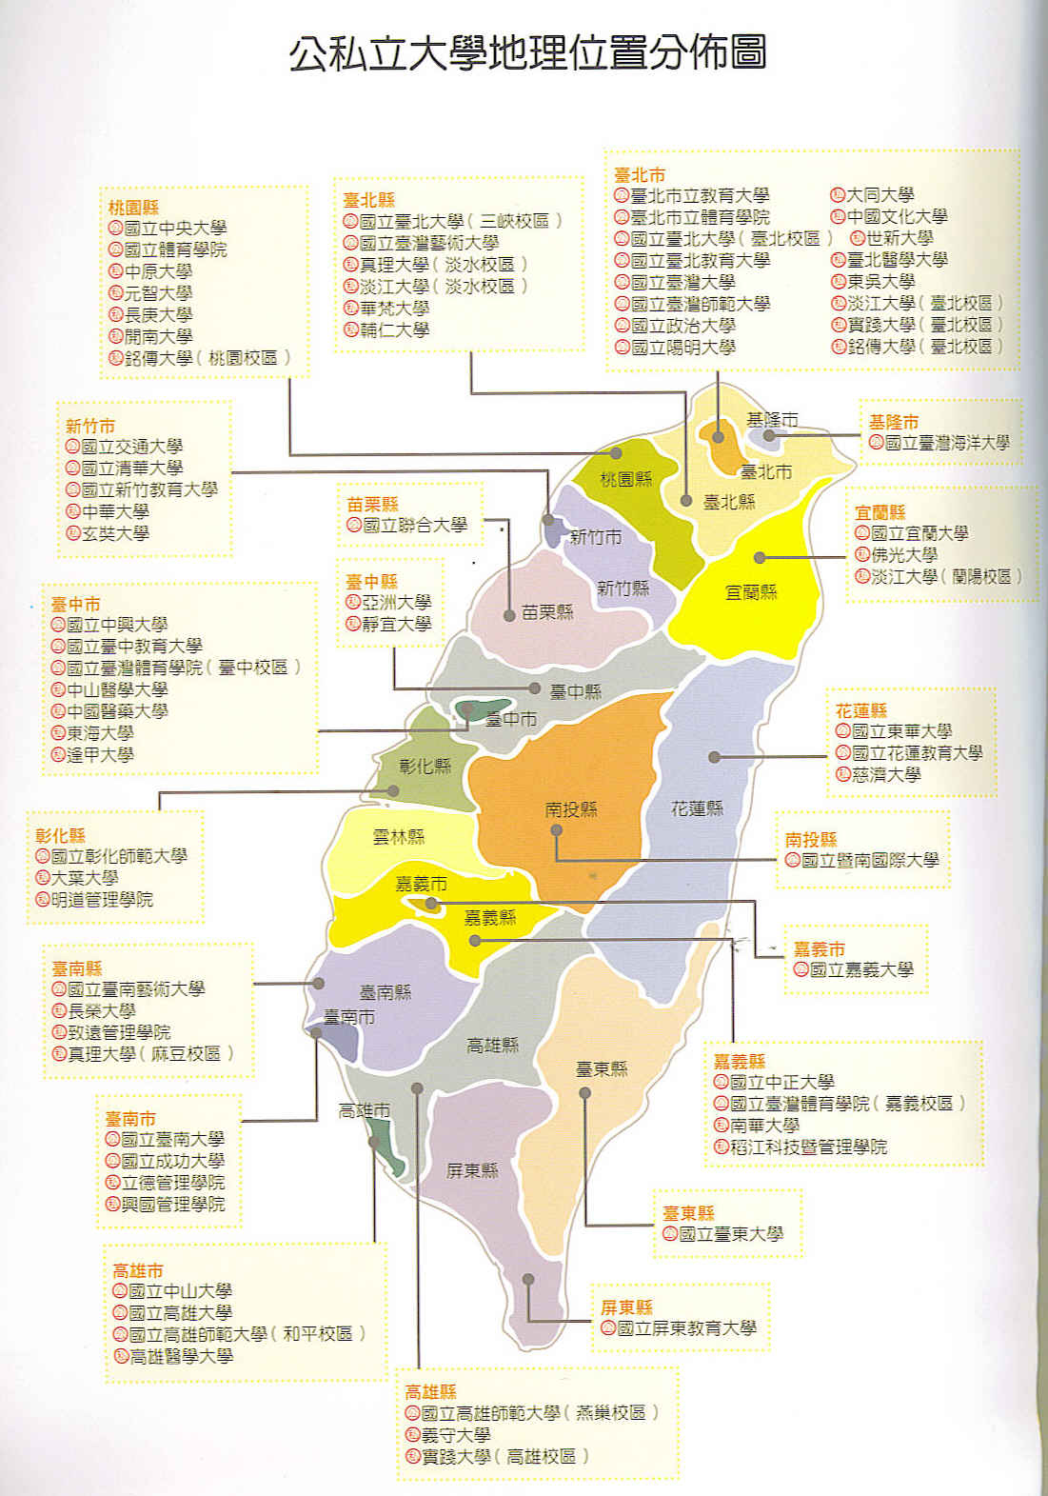

Slide 43
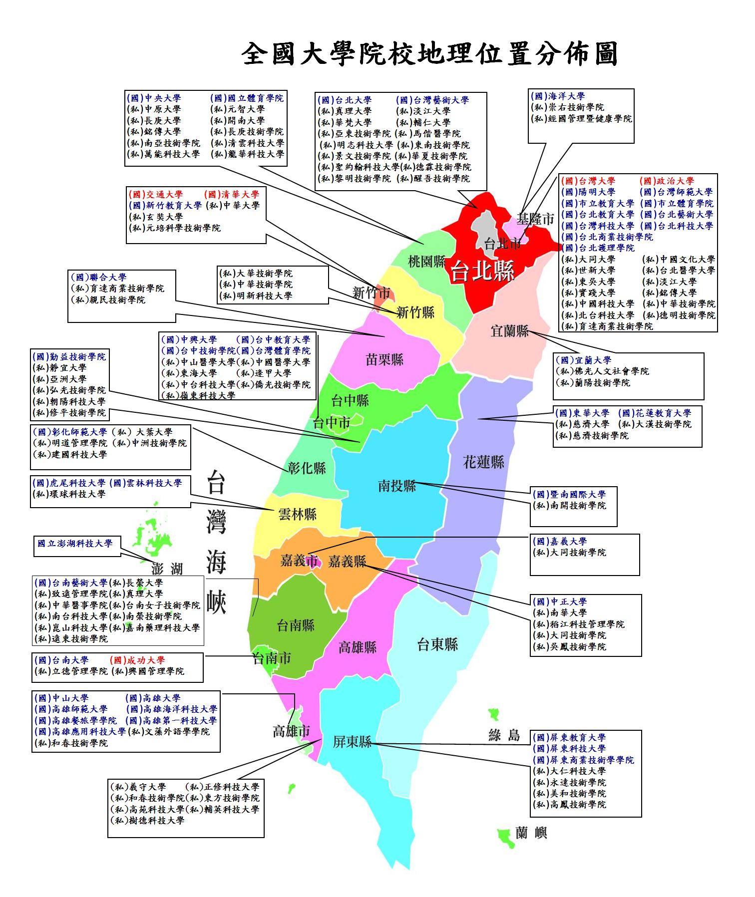

Slide 44
◎大學多元入學
網站連結—輔導室

Slide 45
不一樣的管道，不一樣的選擇
希望每位同學
在親師共同協助之下
都能走上專屬自己的大學之路……
輔導室祝福你……

